Slide 1
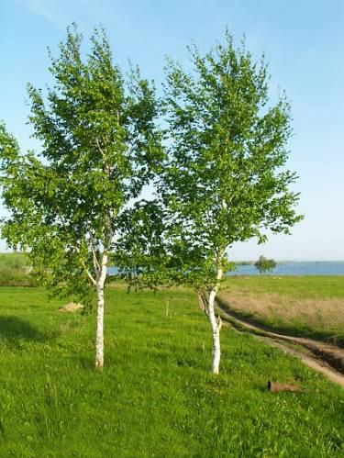
БеРёза символ
России
Выполнил ученик 6 «Б»
Феоктистов Влад

Slide 2
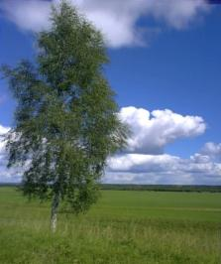
БЕРЕЗА.
ЕЕ ТЫ ВСЕГДА УЗНАЕШЬ ПО БЕЛОМУ СТВОЛУ. ЭТО
ЕДИНСТВЕННОЕ В МИРЕ БЕЛОСТВОЛЬНОЕ ДЕРЕВО. КОРА У БЕРЕЗЫ СВЕТЛАЯ , СЛОИСТАЯ . ЕЕ НАЗЫВАЮТ БЕРЕСТОЙ. БЕРЕСТЯНЫЕ СЛОИ, ТОНКИЕ, УПРУГИЕ И ГИБКИЕ, ЛЕГКО ОТДЕЛЯЮТСЯ ДРУГ ОТ ДРУГА. ОНИ ЗАЩИЩАЮТ БЕРЕЗУ ОТ ПЕРЕГРЕВА: БЕЛАЯ БЕРЕСТА ОТРАЖАЕТ ЖГУЧИЕ СОЛНЕЧНЫЕ ЛУЧИ. ПРИСМОТРИСЬ К РАЗНЫМ БЕРЕЗАМ- ОНИ НЕ ПОХОЖИ ОДНА НА ДРУГУЮ. ЕСТЬ БЕРЕЗЫ ПУШИСТЫЕ , КАК БЫ КУДРЯВЫЕ, А ЕСТЬ ПОВИСЛЫЕ, В НАРОДЕ ИХ ТАК И НАЗЫВАЮТ «ПЛАКУЧИЕ»(СМОТРИТЕ РИСУНОК) . У ПУШИСТОЙ БЕРЕЗЫ ВЕТВИ ТЯНУТСЯ КВЕРХУ, КУДРЯВИТСЯ, А У ПОВИСЛОЙ СВИСАЮТ ПОЧТИ ДО ЗЕМЛИ, БУДТО ОНА ПЛАЧЕТ. МОЛОДЫЕ ВЕТОЧКИ ПЛАКУЧЕЙ БЕРЕЗЫ ПОКРЫТЫ СМОЛИСТЫМИ БУГОРОЧКАМИ.

Slide 3
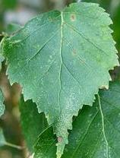
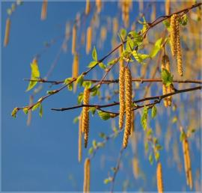
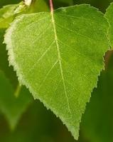
Листья у обеих берез тоже разные. У кудрявой похожи на сердечко, сверху гладкие, лоснящиеся, снизу чуть опущенные. А у плакучей заострены ромбиком и гладкие с обеих сторон. Цветки берез, собранные в соцветия – сережки, расцветают, как только появляются первые клейкие листочки. И сразу же прилетают насекомые: они добывают из цветков сладкий сок- нектар и одновременно опыляют их.
Лист плакучей берёзы
Серёжки берёзы
Лист кудрявой берёзы

Slide 4
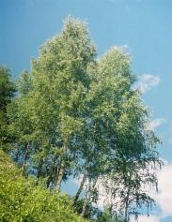
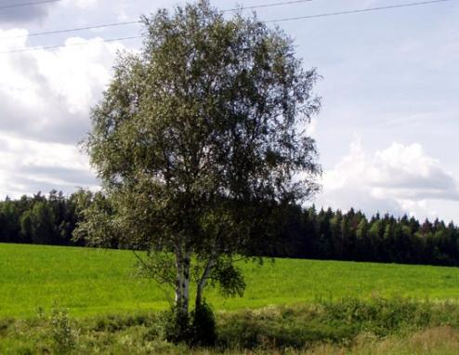
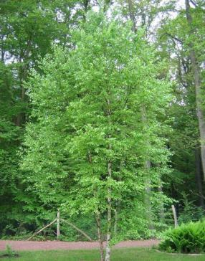
Поздней осенью березы плодоносят. Их плоды- крохотные, очень легкие орешки, каждый не больше спичечной головки. У всех орешков есть по два овальных крылышка. Ветер срывает орешки, и они летят, повинуясь воздушному потоку, пока не упадут. Одного летуна склюнет птица, другого подберет грызун, а третий попадет в подходящую почву, перезимует и весной прорастет. Годам к пятидесяти береза вырастает с десятиэтажный дом. К семидесяти ее век закончится.

Slide 5
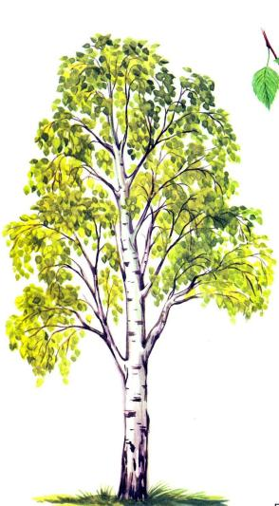
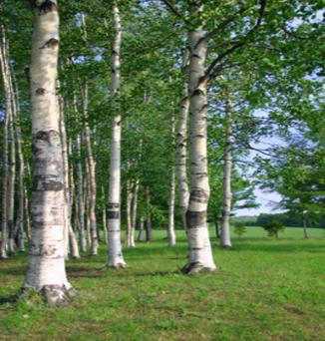
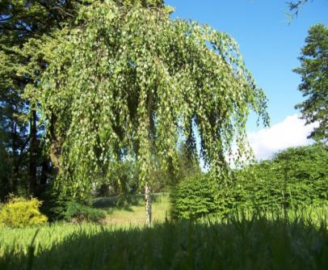
Из березовой древесины делают мебель. Береста идет на коробы и туески. Березовые почки и листья используют при изготовлении лекарств.
Отгадай загадки:
Русская красавица стоит на поляне,
В зеленой кофточке, в белом сарафане.
Кудрявая, нарядная, белая.
Зелена, а не луг, бела, а не снег,
Кудрява, а без волос.
Чуть солнце пригрело откосы Вся в белое платье одета,
И стало в лесу теплей, В сережках, в листве кружевной,
Березка зеленые косы Встречает горячее лето
Развесила с тонких ветвей Она на опушке лесной.
Гроза ли над ней пронесется, Наряд ее мягкий чудесен,
Туманная ляжет ли мгла,- Нет дерева сердцу милей,-
Дождинки встряхнув, улыбнется И сколько задумчивых песен
Березка- и вновь весела. Поётся в народе о ней !!!
Он делит с ней радость и слезы,
И так уж она хороша,
Что кажется: в шуме березы
Есть русская наша душа.
берёза

